Slide 1









갤럭시라서, 그리고 지금이라서 되는 Weave
2019
2020
2025
2026
뜻으로 찾기
찾아서 답하기
추론하며 찾기
단서를 잇는 검색
Sentence-BERT¹
RAG²
ReasonIR³
AgentIR · Hi-Q⁴
WHY NOW
지금이라서
WHY SAMSUNG
Weave
갤럭시라서
2010
2019
2024
2025
키보드와 기기
온디바이스 AI 연산
Galaxy AI 등장
개인 데이터 엔진
Galaxy · Keyboard⁵
NPU · Galaxy S10⁶
Galaxy S24⁷
PDE · Galaxy S25⁸
* ¹ Reimers & Gurevych, "Sentence-BERT" (EMNLP 2019) ² Lewis 외, "Retrieval-Augmented Generation for Knowledge-Intensive NLP Tasks" (NeurIPS 2020) ³ Shao 외, "ReasonIR" (COLM 2025) ⁴ Chen 외, "AgentIR" (arXiv 2603.04384), Kim 외, "Hi-Q" (NeurIPS 2026) ⁵ ⁶ ⁷ ⁸ Samsung Newsroom: Galaxy S (2010), Exynos 9820 NPU (2018. 11), Galaxy S24 · Galaxy AI (2024. 01), Galaxy S25 · Personal Data Engine (2025. 01)
Notes:
그렇다면 왜 지금일까요? (클릭) 검색 기술은 뜻으로 찾는 임베딩에서, 찾아낸 정보를 바탕으로 답하는 RAG로 발전했고, 지난해에는 추론하며 찾는 Reasoning Embedding이, 올해는 단서를 이어 찾는 AgentIR과 Hi-Q가 나왔습니다. (클릭) 갤럭시도 준비를 마쳤습니다. 온디바이스 AI 연산을 위한 NPU가 들어왔고, 2024년에는 Galaxy AI가, 지난해에는 개인 데이터를 기기 안에서 다루는 Personal Data Engine, 즉 PDE가 더해졌습니다. (클릭) 기술과 인프라가 모두 준비된 지금이, Weave가 필요한 때입니다.

Slide 2


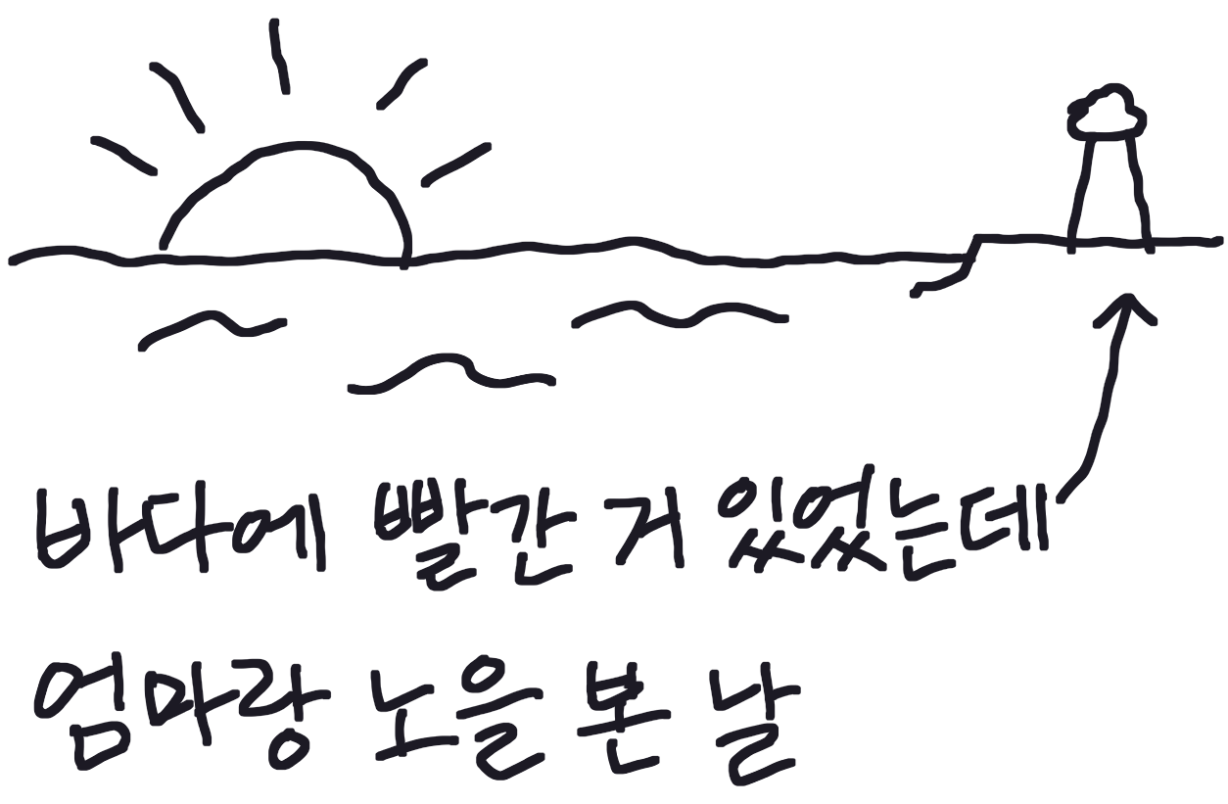




휴대폰을 넘어, 갤럭시의 모든 기기로
그려서 찾는 기억
집에서 건네는 기억
거실에서 함께 보는 기억
S펜 · 멀티모달 임베딩
SmartThings
Bixby
Samsung TV
2019
2020
2025
2026
뜻으로 찾기
찾아서 답하기
추론하며 찾기
단서를 잇는 검색
Sentence-BERT¹
RAG²
ReasonIR³
AgentIR · Hi-Q⁴
WHY NOW
지금이라서
비 오던 날 갔던 온천 어디였지?
WHY SAMSUNG
Weave
갤럭시라서
2010
2019
2024
2025
지은님은 새우를 못 드세요
2023년 가을, 유후인이에요
키보드와 기기
온디바이스 AI 연산
Galaxy AI 등장
개인 데이터 엔진
오늘 저녁 메뉴에서 뺄까요?
그날의 사진을 보여 드릴게요
Galaxy · Keyboard⁵
NPU · Galaxy S10⁶
Galaxy S24⁷
PDE · Galaxy S25⁸
2025년 10월 4일 · 엄마와 강릉
지은 ‘나 갑각류 알레르기 있어’ 9월 12일
엄마 ‘비 와서 온천만 했네’
Notes:
그리고 Weave는 휴대폰에서 멈추지 않습니다. (클릭) S펜으로 서툴게 그리고 몇 글자만 적어도, 그림과 글씨를 함께 읽어 그날의 사진을 찾아 줍니다. (클릭) 집에서는 SmartThings로 이어진 냉장고가, 잊고 있던 친구의 알레르기를 Bixby의 목소리로 먼저 알려 줍니다. (클릭) 거실에서는 가족의 어렴풋한 한마디만으로, TV가 그날의 사진을 큰 화면에 펼쳐 줍니다. 휴대폰에서 시작한 Weave를, 갤럭시의 모든 기기로 넓혀 가겠습니다.

Slide 3
갤럭시라서, 그리고 지금이라서 되는 Weave
2019
2020
2025
2026
뜻으로 찾기
찾아서 답하기
추론하며 찾기
단서를 잇는 검색
Sentence-BERT¹
RAG²
ReasonIR³
AgentIR · Hi-Q⁴
WHY NOW
지금이라서
WHY SAMSUNG
Weave
갤럭시라서
2010
2019
2024
2025
키보드와 기기
온디바이스 AI 연산
Galaxy AI 등장
개인 데이터 엔진
Galaxy · Keyboard⁵
NPU · Galaxy S10⁶
Galaxy S24⁷
PDE · Galaxy S25⁸
* ¹ Reimers & Gurevych, "Sentence-BERT" (EMNLP 2019) ² Lewis 외, "Retrieval-Augmented Generation for Knowledge-Intensive NLP Tasks" (NeurIPS 2020) ³ Shao 외, "ReasonIR" (COLM 2025) ⁴ Chen 외, "AgentIR" (arXiv 2603.04384), Kim 외, "Hi-Q" (NeurIPS 2026) ⁵ ⁶ ⁷ ⁸ Samsung Newsroom: Galaxy S (2010), Exynos 9820 NPU (2018. 11), Galaxy S24 · Galaxy AI (2024. 01), Galaxy S25 · Personal Data Engine (2025. 01)
Notes:
그렇다면 왜 지금일까요? (클릭) 검색 기술은 뜻으로 찾는 임베딩에서, 찾아낸 정보를 바탕으로 답하는 RAG로 발전했고, 지난해에는 추론하며 찾는 Reasoning Embedding이, 올해는 단서를 이어 찾는 AgentIR과 Hi-Q가 나왔습니다. (클릭) 갤럭시도 준비를 마쳤습니다. 온디바이스 AI 연산을 위한 NPU가 들어왔고, 2024년에는 Galaxy AI가, 지난해에는 개인 데이터를 기기 안에서 다루는 Personal Data Engine, 즉 PDE가 더해졌습니다. (클릭) 기술과 인프라가 모두 준비된 지금이, Weave가 필요한 때입니다.

Slide 4
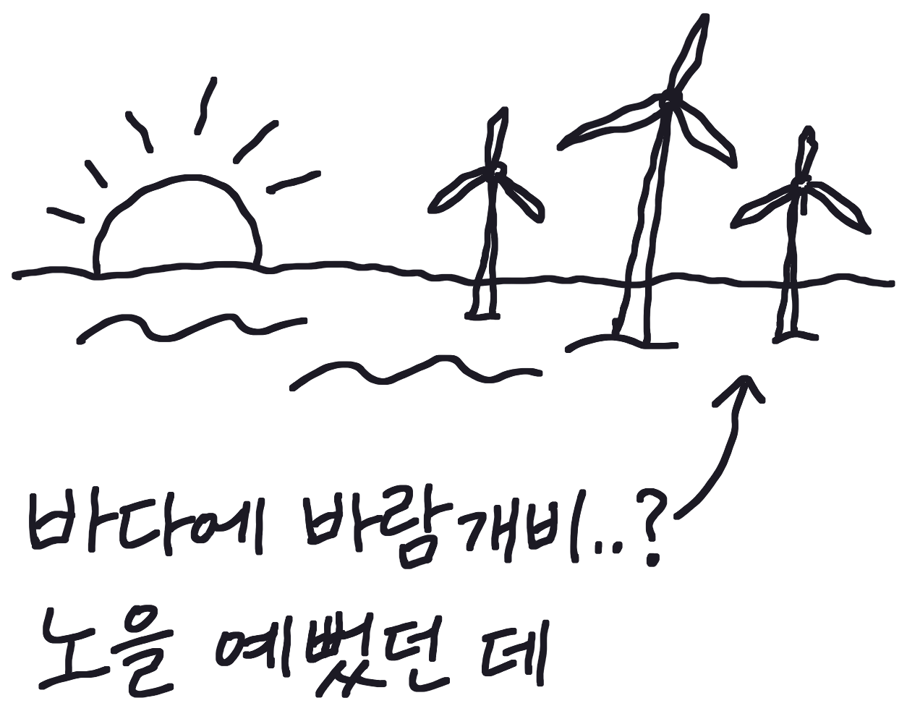


휴대폰을 넘어, 갤럭시의 모든 기기로
그려서 찾는 기억
집에서 건네는 기억
보는 순간 떠오르는 기억
S펜 · 멀티모달 임베딩
SmartThings
Bixby
AI 글라스
2019
2020
2025
2026
뜻으로 찾기
찾아서 답하기
추론하며 찾기
단서를 잇는 검색
Sentence-BERT¹
RAG²
ReasonIR³
AgentIR · Hi-Q⁴
WHY NOW
지금이라서
WHY SAMSUNG
Weave
갤럭시라서
2010
2019
2024
2025
이 니트는 건조하면 줄어요
작년 여름에 읽은 책이에요
키보드와 기기
온디바이스 AI 연산
Galaxy AI 등장
개인 데이터 엔진
울 코스로 바꿀까요?
민수님께 선물도 했어요
Galaxy · Keyboard⁵
NPU · Galaxy S10⁶
Galaxy S24⁷
PDE · Galaxy S25⁸
2024년 10월 5일 · 제주
캡처 ‘울 혼방, 건조기 사용 주의’ 10월 20일
독서 메모 ‘완독’ 2025년 8월
Notes:
그리고 Weave는 휴대폰에서 멈추지 않습니다. (클릭) S펜으로 서툴게 그리고 몇 글자만 적어도, 그림과 글씨를 함께 읽어 그날의 사진을 찾아 줍니다. (클릭) 집에서는 SmartThings로 이어진 세탁건조기가, 캡처해 두고 잊은 세탁 주의 사항을 Bixby의 목소리로 먼저 알려 줍니다. (클릭) 언젠가는 안경 너머로 바라보는 것만으로, 그 물건에 얽힌 지난 기록이 떠오를 것입니다. 휴대폰에서 시작한 Weave를, 갤럭시의 모든 기기로 넓혀 가겠습니다.

Slide 5
갤럭시라서, 그리고 지금이라서 되는 Weave
2019
2020
2025
2026
뜻으로 찾기
찾아서 답하기
추론하며 찾기
단서를 잇는 검색
Sentence-BERT¹
RAG²
ReasonIR³
AgentIR · Hi-Q⁴
WHY NOW
지금이라서
WHY SAMSUNG
Weave
갤럭시라서
2010
2019
2024
2025
키보드와 기기
온디바이스 AI 연산
Galaxy AI 등장
개인 데이터 엔진
Galaxy · Keyboard⁵
NPU · Galaxy S10⁶
Galaxy S24⁷
PDE · Galaxy S25⁸
* ¹ Reimers & Gurevych, "Sentence-BERT" (EMNLP 2019) ² Lewis 외, "Retrieval-Augmented Generation for Knowledge-Intensive NLP Tasks" (NeurIPS 2020) ³ Shao 외, "ReasonIR" (COLM 2025) ⁴ Chen 외, "AgentIR" (arXiv 2603.04384), Kim 외, "Hi-Q" (NeurIPS 2026) ⁵ ⁶ ⁷ ⁸ Samsung Newsroom: Galaxy S (2010), Exynos 9820 NPU (2018. 11), Galaxy S24 · Galaxy AI (2024. 01), Galaxy S25 · Personal Data Engine (2025. 01)
Notes:
그렇다면 왜 지금일까요? (클릭) 검색 기술은 뜻으로 찾는 임베딩에서, 찾아낸 정보를 바탕으로 답하는 RAG로 발전했고, 지난해에는 추론하며 찾는 Reasoning Embedding이, 올해는 단서를 이어 찾는 AgentIR과 Hi-Q가 나왔습니다. (클릭) 갤럭시도 준비를 마쳤습니다. 온디바이스 AI 연산을 위한 NPU가 들어왔고, 2024년에는 Galaxy AI가, 지난해에는 개인 데이터를 기기 안에서 다루는 Personal Data Engine, 즉 PDE가 더해졌습니다. (클릭) 기술과 인프라가 모두 준비된 지금이, Weave가 필요한 때입니다.

Slide 6
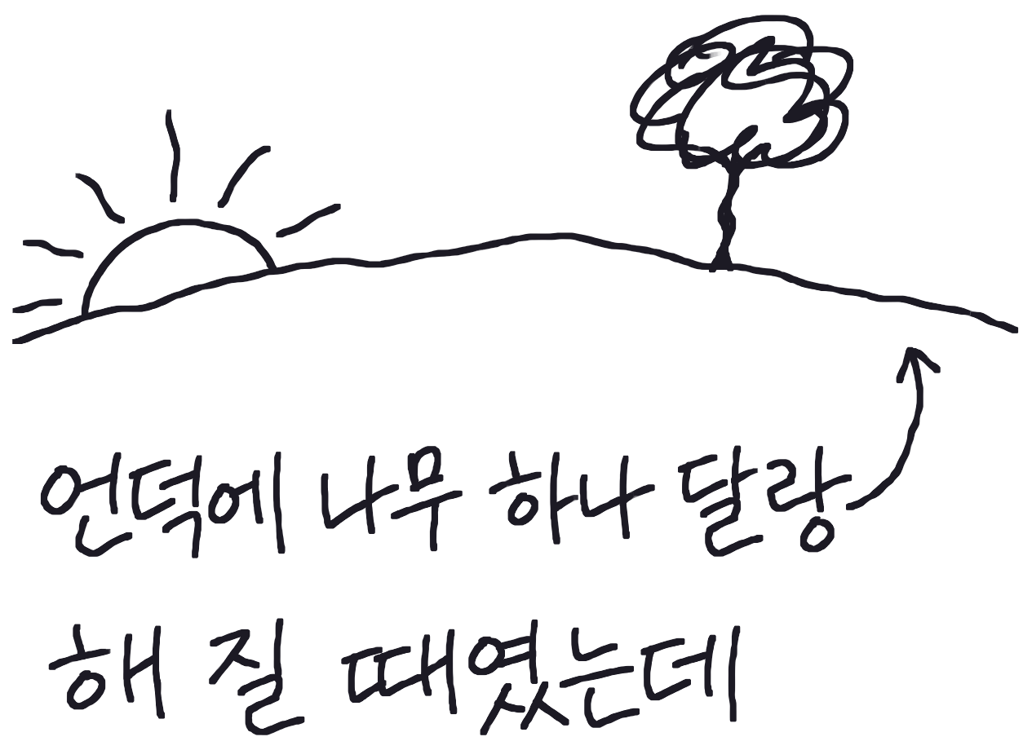

휴대폰을 넘어, 갤럭시의 모든 기기로
그려서 찾는 기억
집에서 건네는 기억
가는 길을 이어 주는 기억
S펜 · 멀티모달 임베딩
SmartThings
Bixby
차량 화면
2019
2020
2025
2026
뜻으로 찾기
찾아서 답하기
추론하며 찾기
단서를 잇는 검색
Sentence-BERT¹
RAG²
ReasonIR³
AgentIR · Hi-Q⁴
WHY NOW
지금이라서
WHY SAMSUNG
Weave
갤럭시라서
2010
2019
2024
2025
부모님이 3시에 오세요
양평 두물머리로 안내할까요?
키보드와 기기
온디바이스 AI 연산
Galaxy AI 등장
개인 데이터 엔진
미리 청소를 시작할까요?
주중에 이야기한 곳이에요
Galaxy · Keyboard⁵
NPU · Galaxy S10⁶
Galaxy S24⁷
PDE · Galaxy S25⁸
2025년 11월 2일 · 서울
엄마 ‘토요일 3시쯤 갈게’ 11월 11일
아내 ‘이번 주말엔 여기 가 보자’
Notes:
그리고 Weave는 휴대폰에서 멈추지 않습니다. (클릭) S펜으로 서툴게 그리고 몇 글자만 적어도, 그림과 글씨를 함께 읽어 그날의 사진을 찾아 줍니다. (클릭) 집에서는 SmartThings로 이어진 로봇청소기가, 잊고 있던 부모님의 방문을 Bixby의 목소리로 먼저 알려 줍니다. (클릭) 차에 오르면, 주중에 대화방에서 이야기한 곳으로 가는 길을 먼저 이어 줍니다. 휴대폰에서 시작한 Weave를, 갤럭시의 모든 기기로 넓혀 가겠습니다.

Slide 7
갤럭시라서, 그리고 지금이라서 되는 Weave
2019
2020
2025
2026
뜻으로 찾기
찾아서 답하기
추론하며 찾기
단서를 잇는 검색
Sentence-BERT¹
RAG²
ReasonIR³
AgentIR · Hi-Q⁴
WHY NOW
지금이라서
WHY SAMSUNG
Weave
갤럭시라서
2010
2019
2024
2025
키보드와 기기
온디바이스 AI 연산
Galaxy AI 등장
개인 데이터 엔진
Galaxy · Keyboard⁵
NPU · Galaxy S10⁶
Galaxy S24⁷
PDE · Galaxy S25⁸
* ¹ Reimers & Gurevych, "Sentence-BERT" (EMNLP 2019) ² Lewis 외, "Retrieval-Augmented Generation for Knowledge-Intensive NLP Tasks" (NeurIPS 2020) ³ Shao 외, "ReasonIR" (COLM 2025) ⁴ Chen 외, "AgentIR" (arXiv 2603.04384), Kim 외, "Hi-Q" (NeurIPS 2026) ⁵ ⁶ ⁷ ⁸ Samsung Newsroom: Galaxy S (2010), Exynos 9820 NPU (2018. 11), Galaxy S24 · Galaxy AI (2024. 01), Galaxy S25 · Personal Data Engine (2025. 01)
Notes:
그렇다면 왜 지금일까요? (클릭) 검색 기술은 뜻으로 찾는 임베딩에서, 찾아낸 정보를 바탕으로 답하는 RAG로 발전했고, 지난해에는 추론하며 찾는 Reasoning Embedding이, 올해는 단서를 이어 찾는 AgentIR과 Hi-Q가 나왔습니다. (클릭) 갤럭시도 준비를 마쳤습니다. 온디바이스 AI 연산을 위한 NPU가 들어왔고, 2024년에는 Galaxy AI가, 지난해에는 개인 데이터를 기기 안에서 다루는 Personal Data Engine, 즉 PDE가 더해졌습니다. (클릭) 기술과 인프라가 모두 준비된 지금이, Weave가 필요한 때입니다.

Slide 8
휴대폰을 넘어, 갤럭시의 모든 기기로
그려서 찾는 기억
집에서 건네는 기억
S펜 · 멀티모달 임베딩
SmartThings
Bixby
2019
2020
2025
2026
뜻으로 찾기
찾아서 답하기
추론하며 찾기
단서를 잇는 검색
Sentence-BERT¹
RAG²
ReasonIR³
AgentIR · Hi-Q⁴
WHY NOW
지금이라서
WHY SAMSUNG
Weave
갤럭시라서
2010
2019
2024
2025
지은님은 새우를 못 드세요
키보드와 기기
온디바이스 AI 연산
Galaxy AI 등장
개인 데이터 엔진
오늘 저녁 메뉴에서 뺄까요?
Galaxy · Keyboard⁵
NPU · Galaxy S10⁶
Galaxy S24⁷
PDE · Galaxy S25⁸
2025년 10월 4일 · 엄마와 강릉
지은 ‘나 갑각류 알레르기 있어’ 9월 12일
Notes:
그리고 Weave는 휴대폰에서 멈추지 않습니다. (클릭) S펜으로 서툴게 그리고 몇 글자만 적어도, 그림과 글씨를 함께 읽어 그날의 사진을 찾아 줍니다. (클릭) 집에서는 SmartThings로 이어진 냉장고가, 잊고 있던 친구의 알레르기를 Bixby의 목소리로 먼저 알려 줍니다. 휴대폰에서 시작한 Weave를, 갤럭시의 모든 기기로 넓혀 가겠습니다.

